Slide 1


HTTP缓存实战
业务前端组
AlanLee

Slide 2

前言
一般前端开发人员都只是知道HTTP(浏览器)缓存的理论，很少实际动手自己配HTTP(浏览器)缓存。
光知道理论，没有实践，那么就只是知其然，不知所以然。
所以这里我自己尝试动手配置HTTP(浏览器)缓存，实际看看缓存是怎么配置的。
本实战项目用koa实现后端服务，vue3完成前端项目。

Slide 3
什么是HTTP缓存？
HTTP缓存是指一个 Web 资源（如 html 页面，图片，js，数据等）存在于 Web 服务器和客户端（浏览器）之间的副本。缓存会根据进来的请求保存输出内容的副本；当下一个请求来到的时候，如果是相同的 URL，缓存会根据缓存机制决定是直接使用副本响应访问请求，还是向源服务器再次发送请求。
比较常见的就是浏览器会缓存访问过网站的网页，当再次访问这个 URL 地址的时候，如果网页没有更新，就不会再次下载网页，而是直接使用本地缓存的网页。只有当网站明确标识资源已经更新，浏览器才会再次下载网页。

Slide 4
简介 | HTTP缓存的作用
● 减少网络带宽消耗
● 降低服务器压力
● 减少网络延迟，加快页面打开速度

Slide 5
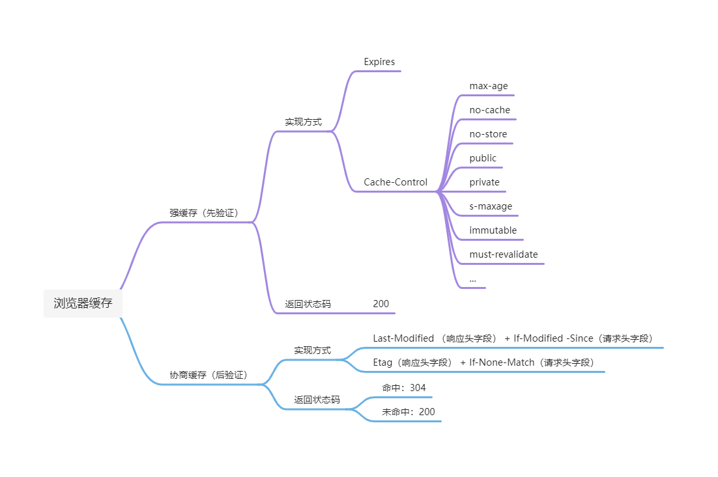
简介 | HTTP缓存相关参数-思维导图

Slide 6
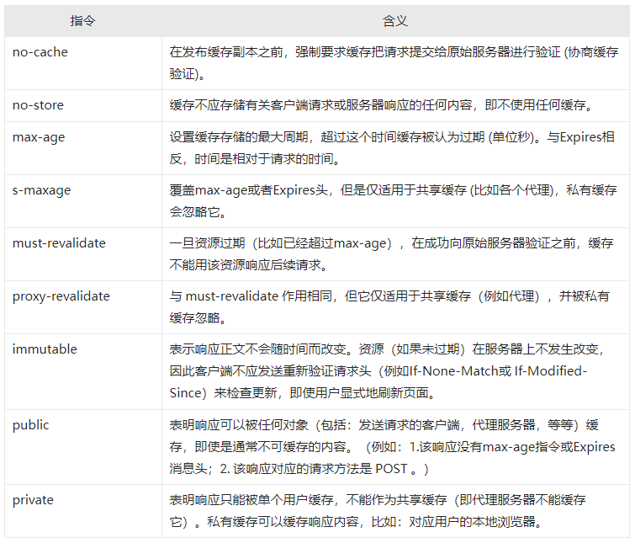
简介 | 强缓存
Cache-Control
Cache-Control是一个通用首部字段，也是HTTP/1.1控制浏览器缓存的主流字段。
常见的Cache-Control指令
更多指令见：https://developer.mozilla.org/zh-CN/docs/Web/HTTP/Headers/Cache-Control
示例
Cache-Control: no-store
Cache-Control: no-cache
Cache-Control: public, max-age=31536000
Cache-Control: max-age=0, must-revalidate

Slide 7
简介 | 强缓存
Expires
Expires 响应头包含日期/时间，即在此时候之后，响应过期。
● 无效的日期，比如 0，代表着过去的日期，即该资源已经过期。
● 如果在Cache-Control响应头设置了 "max-age" 或者 "s-max-age" 指令，那么 Expires 头会被忽略。
示例
Expires: Wed, 12 Oct 2022 07:28:00 GMT

Slide 8
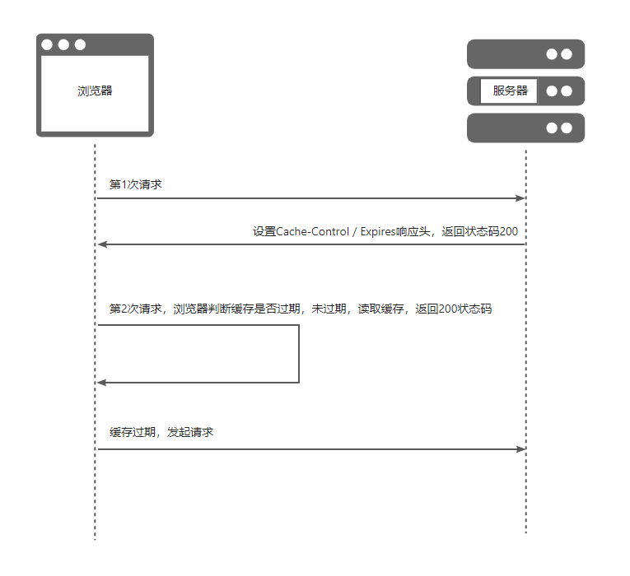
简介 | 强缓存
原理
通过Cache-Control和Expires响应头，告诉浏览器是否需要使用缓存。浏览器发起第一次请求，会正常返回结果，如果响应头里有Cache-Control和Expires，则第2次请求时浏览器会读取缓存，不会发起真正的请求到服务器，状态码为200。
● 缓存存放的位置由浏览器自己决定，有可能是存放在硬盘(disk cache)，也有可能存放在内存(memory cache)。
● Cache-Control和Expires同时存在，则优先使用Cache-Control

Slide 9
简介 | 协商缓存
ETag / If-None-Match
If-None-Match
唯一地表示所请求资源的实体标签。形式是采用双引号括起来的由 ASCII 字符串（如"675af34563dc-tr34"），有可能包含一个 W/ 前缀，来提示应该采用弱比较算法。
示例
If-None-Match: "bfc13a64729c4290ef5b2c2730249c88ca92d82d"
If-None-Match: W/"67ab43", "54ed21", "7892dd"
If-None-Match: *
ETag
实体标签唯一地表示所请求的资源。它们是位于双引号之间的 ASCII 字符串（如“675af34563dc-tr34”）。没有明确指定生成 ETag 值的方法。通常，使用内容的散列，最后修改时间戳的哈希值，或简单地使用版本号。
示例
ETag: "33a64df551425fcc55e4d42a148795d9f25f89d4"
ETag: W/"0815"

Slide 10
简介 | 协商缓存
Last-Modifed / If-Modified-Since
Last-Modifed
Last-Modified 是一个响应首部，其中包含源头服务器认定的资源做出修改的日期及时间。它通常被用作一个验证器来判断接收到的或者存储的资源是否彼此一致。由于精确度比 ETag 要低，所以这是一个备用机制。包含有 If-Modified-Since 或 If-Unmodified-Since 首部的条件请求会使用这个字段。
示例
Last-Modified: Wed, 12 Oct 2022 07:28:00 GMT
If-Modified-Since
If-Modified-Since 是一个条件式请求首部，服务器只在所请求的资源在给定的日期时间之后对内容进行过修改的情况下才会将资源返回，状态码为 200 。如果请求的资源从那时起未经修改，那么返回一个不带有消息主体的 304 响应，而在 Last-Modified 首部中会带有上次修改时间。If-Modified-Since 只可以用在 GET 或 HEAD 请求中。
示例
If-Modified-Since: Wed, 12 Oct 2022 07:28:00 GMT

Slide 11
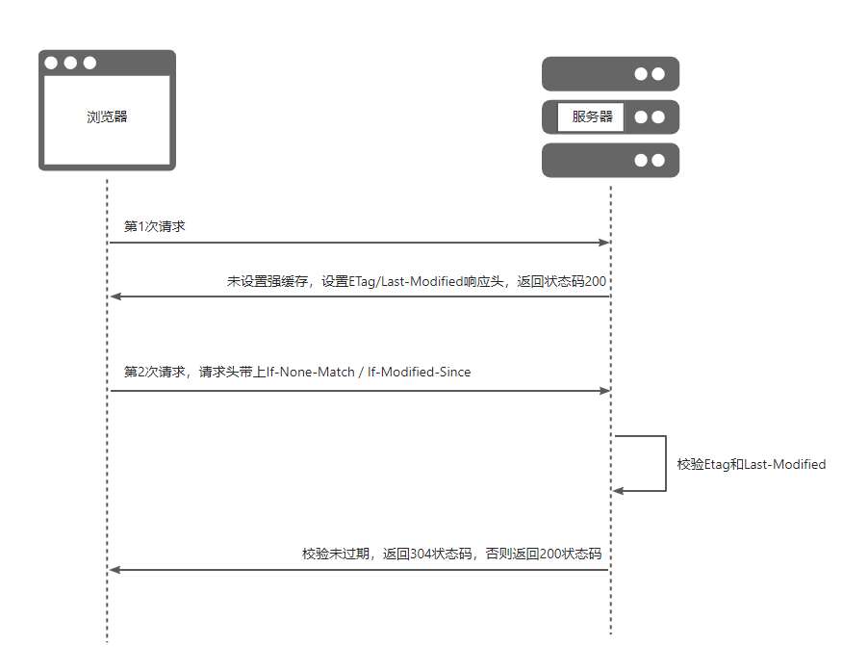
简介 | 协商缓存
原理
前端第1次发送普通的请求到服务端，如果没有强缓存，则进行协商缓存，服务端给响应头加上Last-Modified或者ETag，前端收到请求之后把Last-Modified和ETag的值保存起来。
第2次请求，前端发送请求时带上If-Modified-Since或者If-None-Match请求头，服务端接收到请求时，获取请求头中的If-Modified-Since或If-None-Match的值，然后与Last-Modified和ETag进行对比，如果比对出还在缓存期内，则返回304状态码，否则返回200状态码。

Slide 12
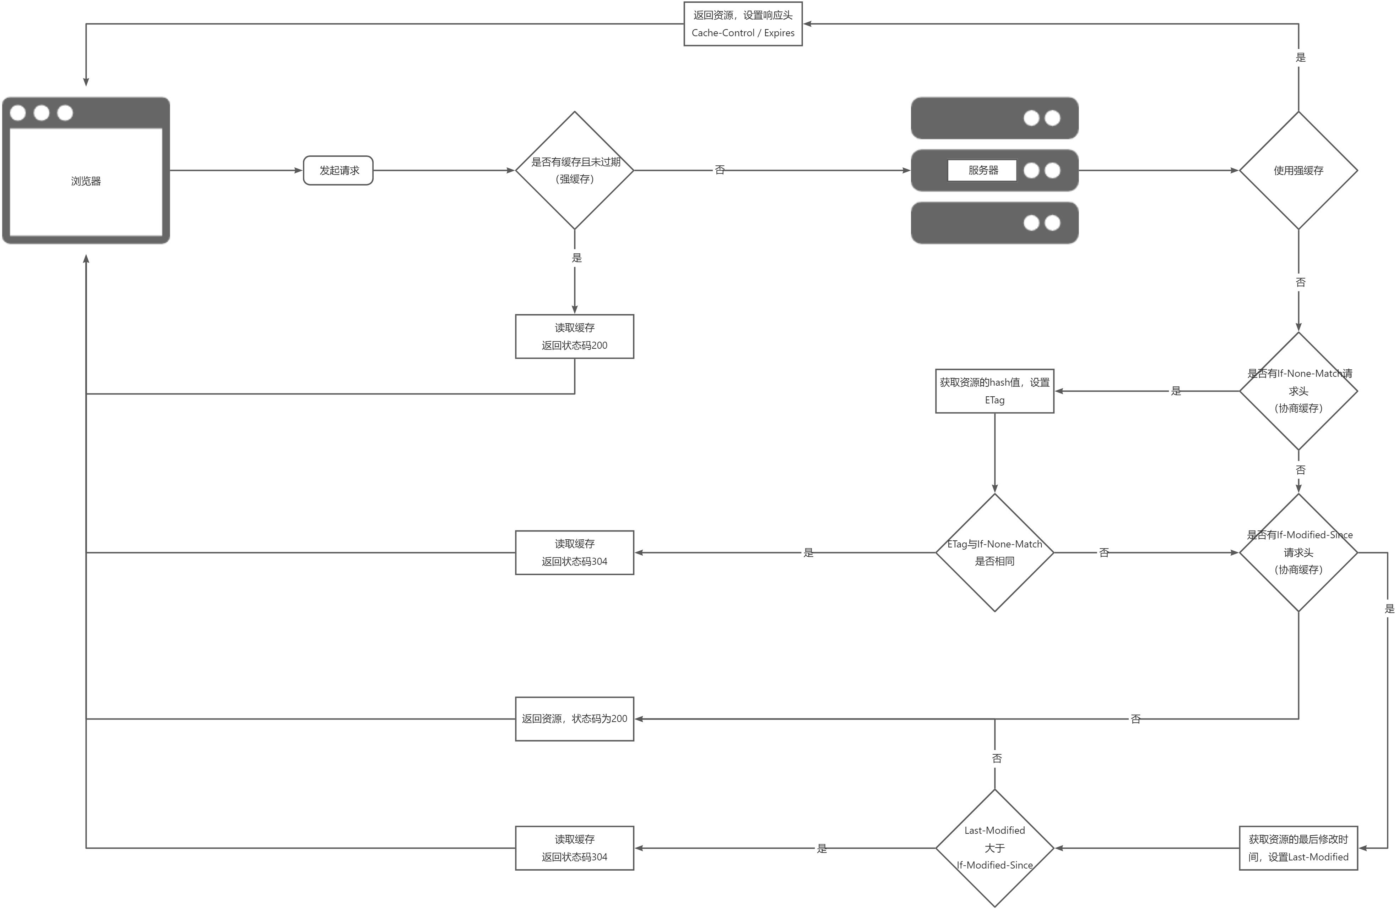
简介 | HTTP(浏览器)缓存流程

Slide 13
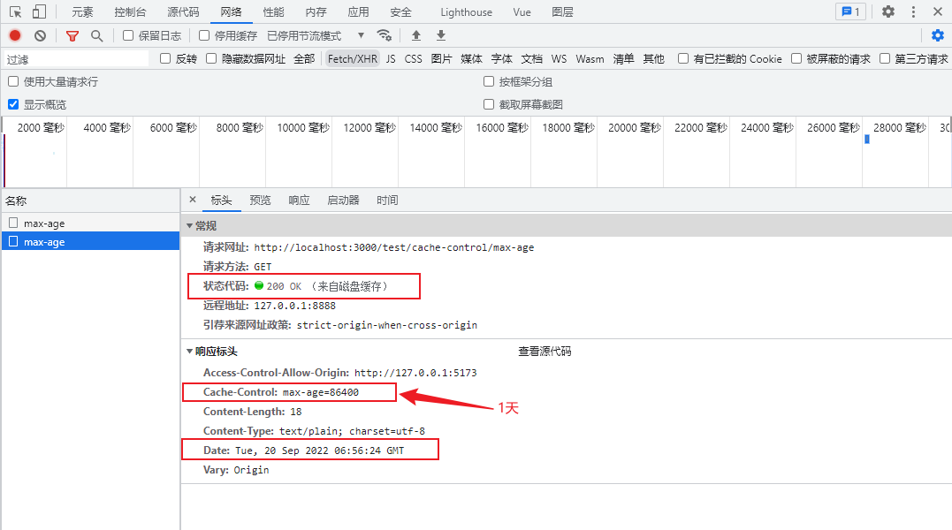
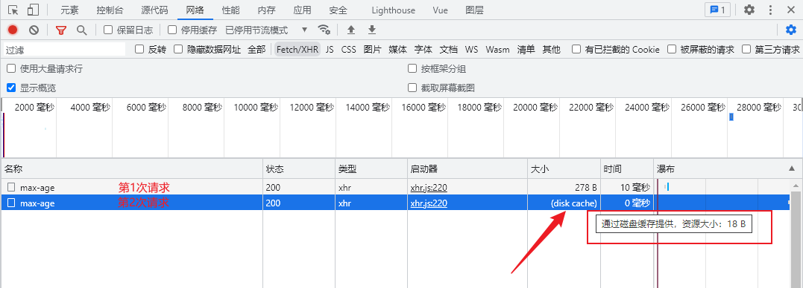
实战 | 强缓存
Cache-Control
max-age
ctx.set('Cache-Control', 'max-age=86400'); // 1天
在服务端代码中，返回数据时设置响应头Cache-Control的值为max-age=86400

Slide 14
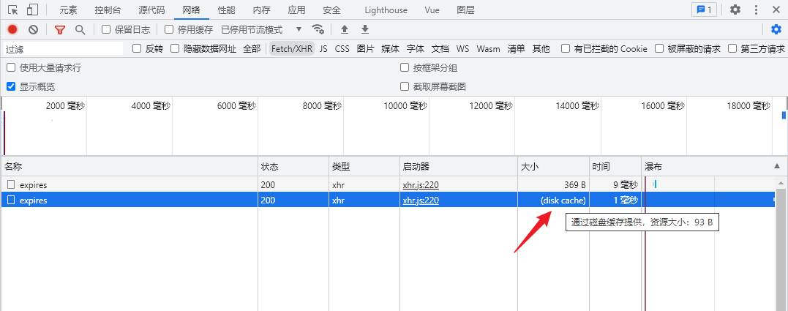
实战 | 强缓存
Expires
ctx.set('Expires', new Date(new Date().getTime() + 5 * 1000).toGMTString()); // 5秒之后过期
在服务端代码中，返回数据时设置响应头Expires的值为当前时间+5秒

Slide 15
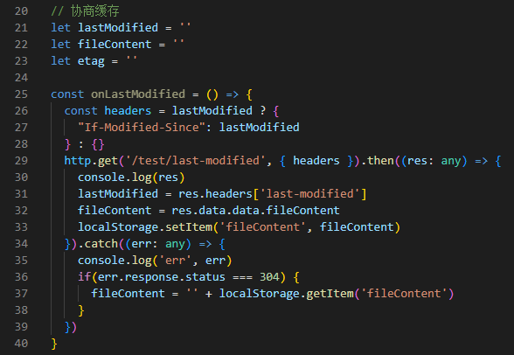
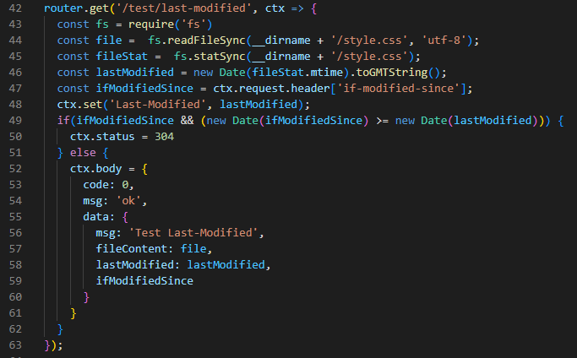
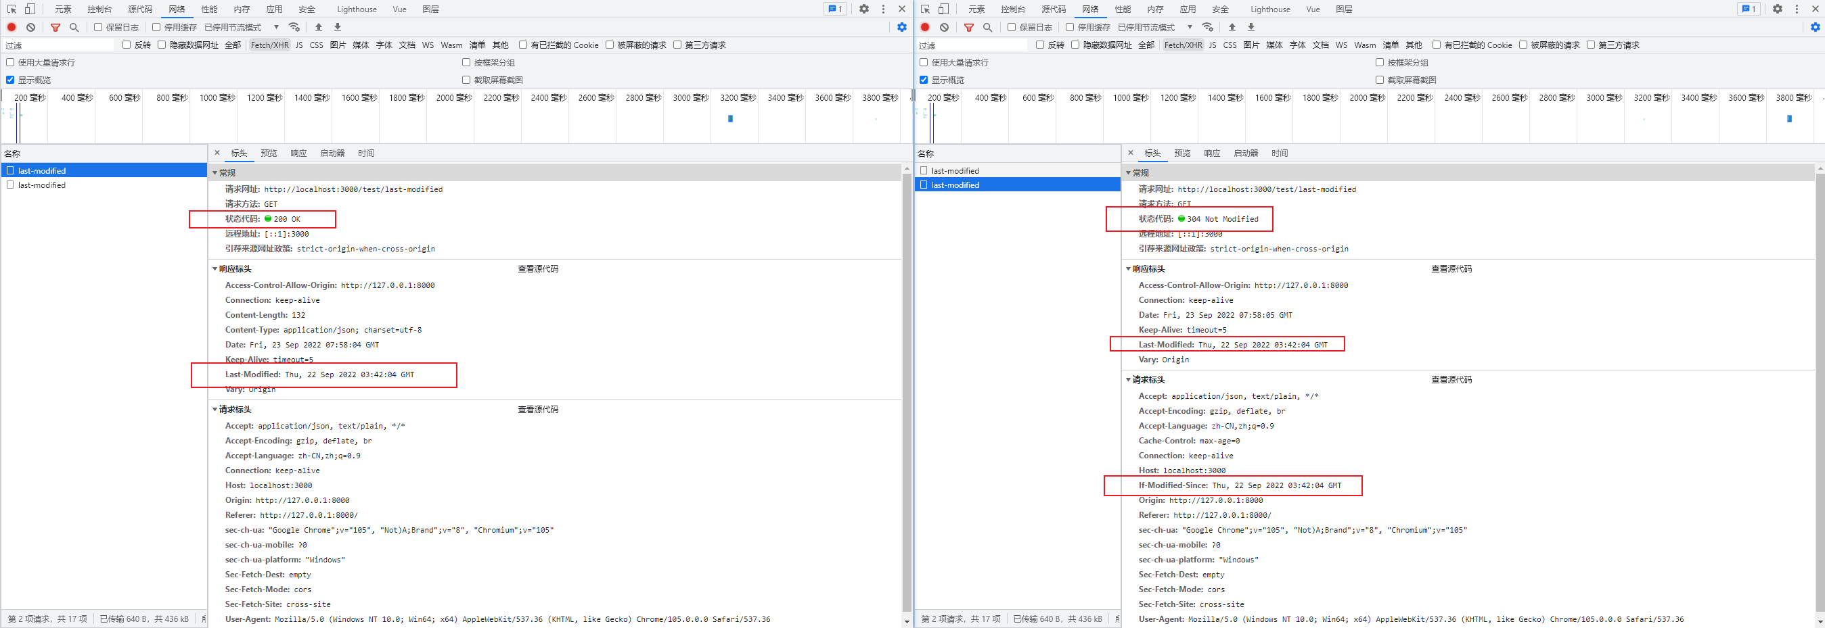
实战 | 协商缓存
If-Modified-Since / Last-Modified
1. 前端第一次发送普通的请求到服务端
2. 服务端给响应头加上Last-Modified，这个值为文件的修改时间，前端收到请求之后把Last-Modified的值保存起来
3. 第2次请求，前端发送请求时带上If-Modified-Since请求头，值为Last-Modified的值
4. 服务端接收到请求时，获取请求头中的If-Modified-Since的值，然后再获取文件的最后修改时间作为Last-Modified值，然后进行对比，如果If-Modified-Since的值大于等于Last-Modified的值，则返回304状态码，否则返回200状态码

Slide 16
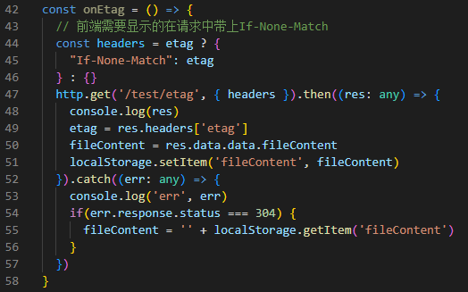
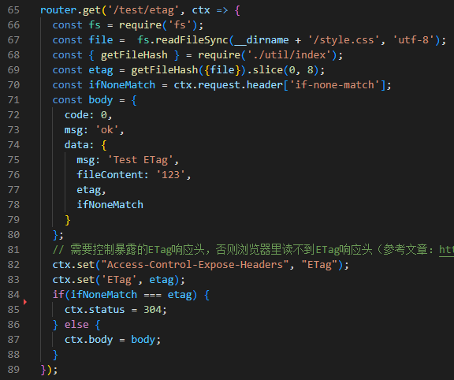
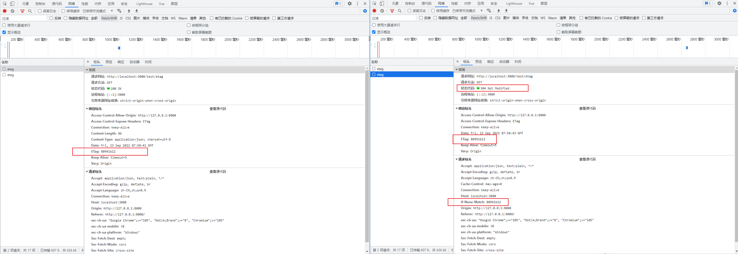
实战 | 协商缓存
If-None-Match / ETag
1. 前端第一次发送普通的请求到服务端
2. 服务端给响应头加上ETag，这个值为文件的hash，前端收到请求之后把ETag的值保存起来
3. 第2次请求，前端发送请求时带上If-None-Match请求头，值为ETag的值
4. 服务端接收到请求时，获取请求头中的If-None-Match的值，然后再获取文件的最后修改时间作为Last-Modified值，然后进行对比，如果If-None-Match的值与ETag的值相同，表示文件内容为更改，则返回304状态码，否则返回200状态码

Slide 17
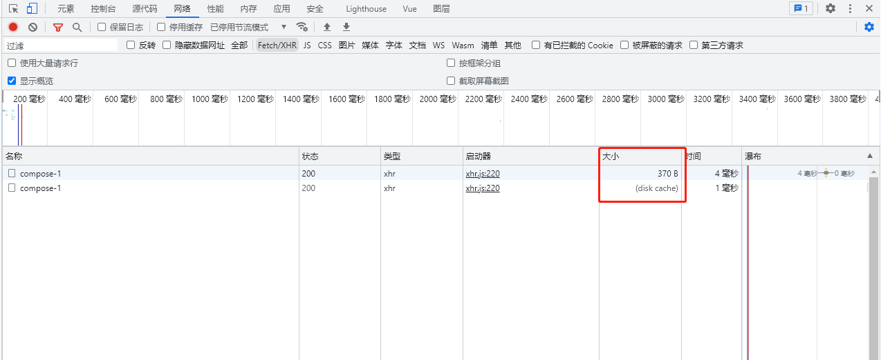
实战 | 强缓存+协商缓存（缓存组合）
Cache-Control + Expires
同时设置Cache-Control和Expires
实际生效的是Cache-Control。因为Cache-Control的优先级比Expires高。
ctx.set('Expires', new Date(new Date().getTime() + 5 * 1000).toGMTString()); // 5秒过期
ctx.set('Cache-Control', 'max-age=60'); // 60秒过期(优先使用max-age)

Slide 18
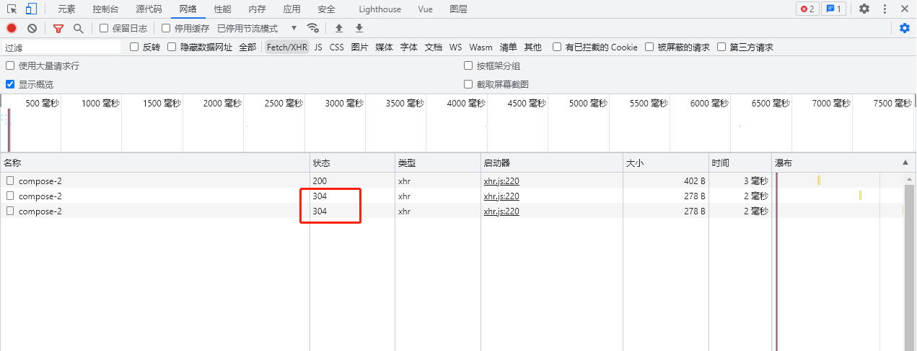
实战 | 强缓存+协商缓存（缓存组合）
Cache-Control + Expires / Last-Modified + Etag
理论上，应该是命中强缓存之后，不再去匹配协商缓存。
但实际操作中遇到些问题：命中强缓存之后，还会去匹配协商缓存，这个需要后端代码进行处理，待定。

Slide 19
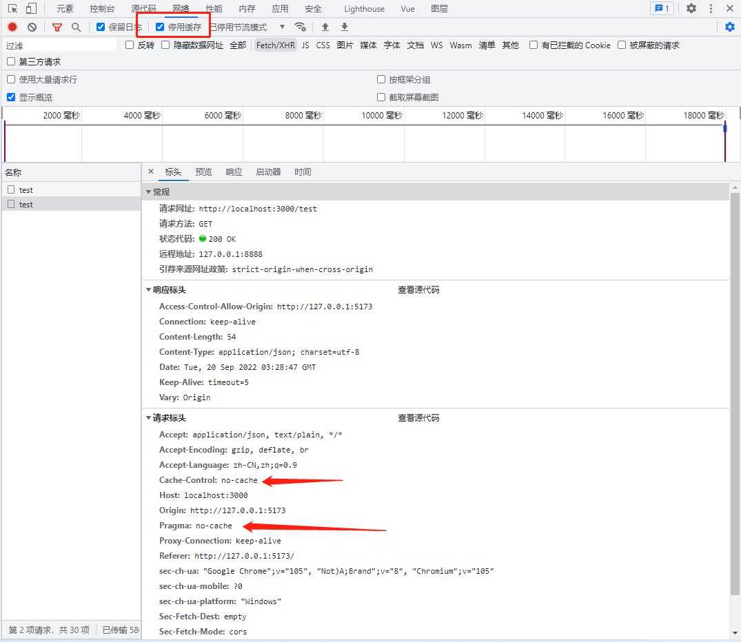
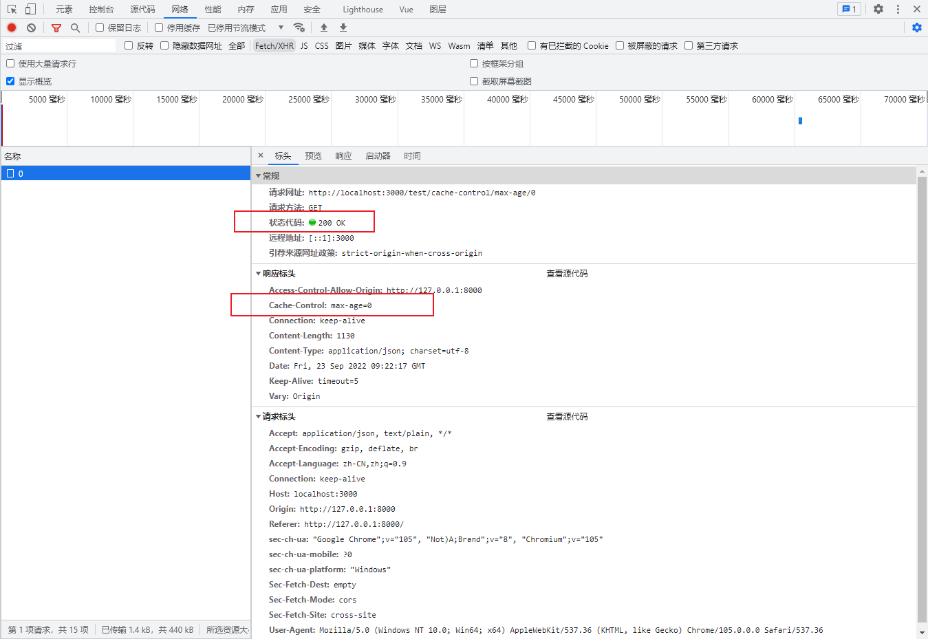
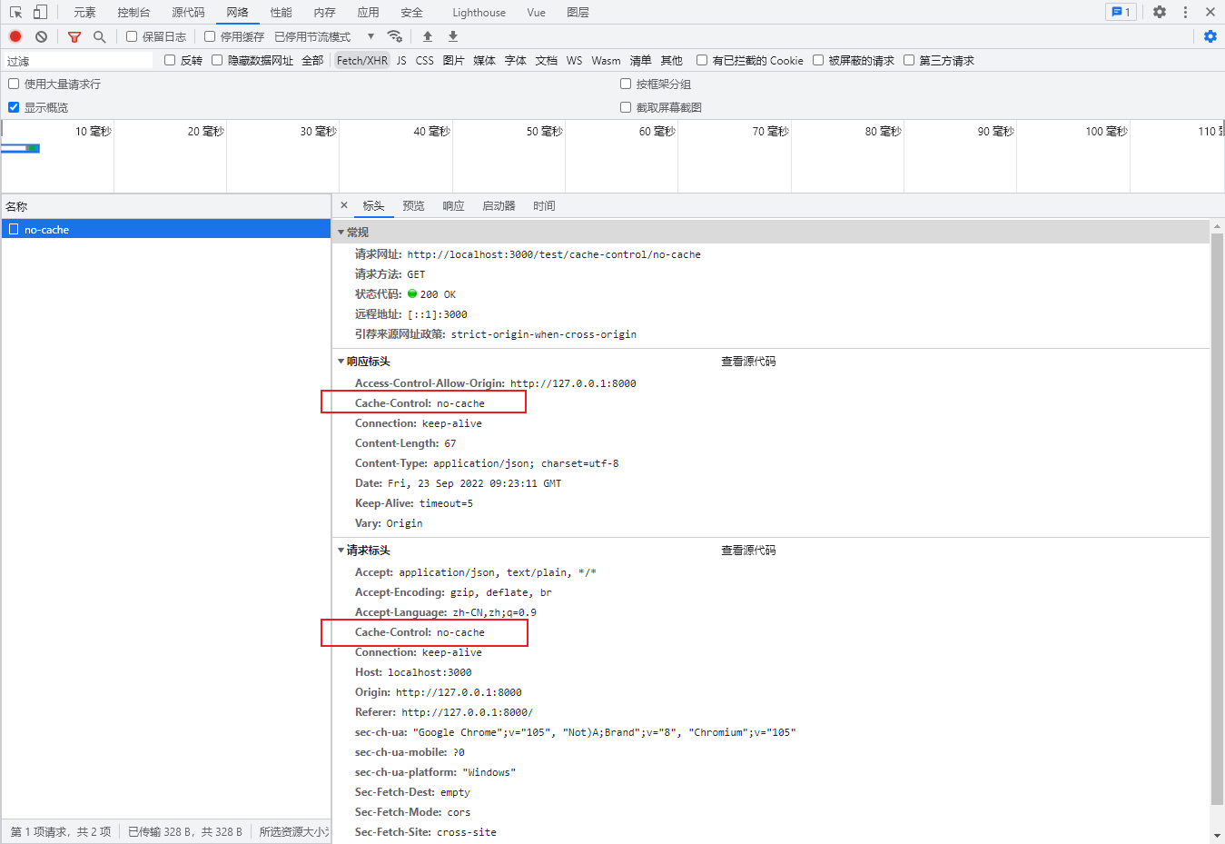
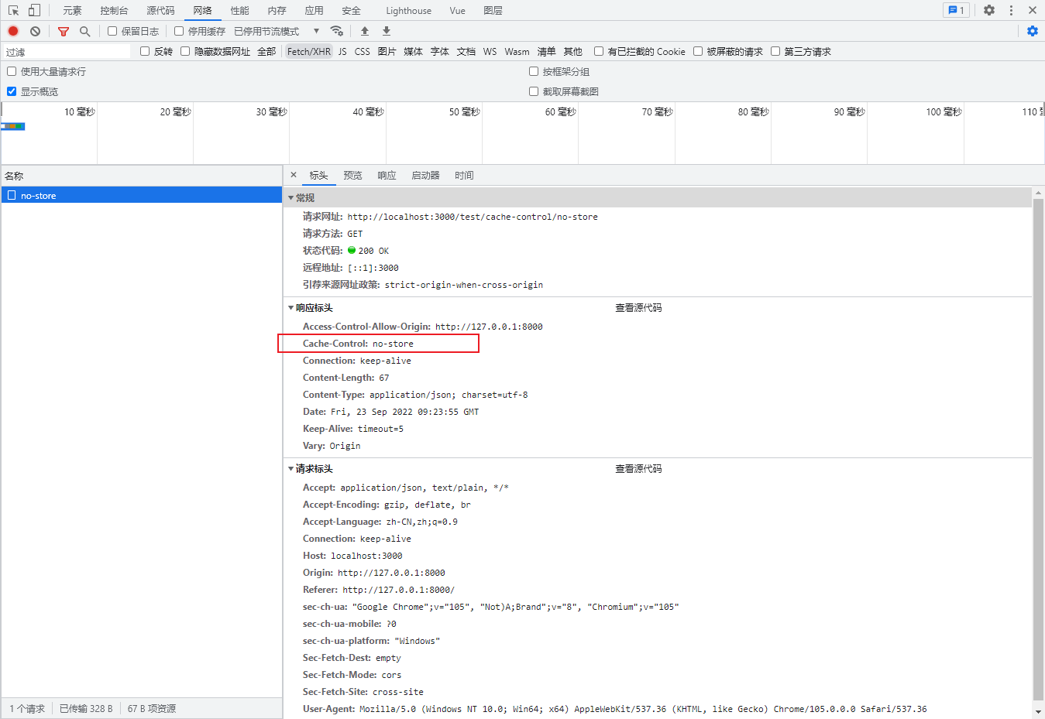
浏览器开发者工具勾选【停用缓存】选项
实战 | 禁用缓存
禁用缓存的方式：
● Cache-Control: max-age=0
● Cache-Control: no-cache
● Cache-Control: no-store
● 浏览器开发者工具勾选【停用缓存】选项
max-age=0
ctx.set('Cache-Control', 'max-age=0');
no-cache
ctx.set('Cache-Control', 'no-cache');
no-store
ctx.set('Cache-Control', 'no-store');

Slide 20
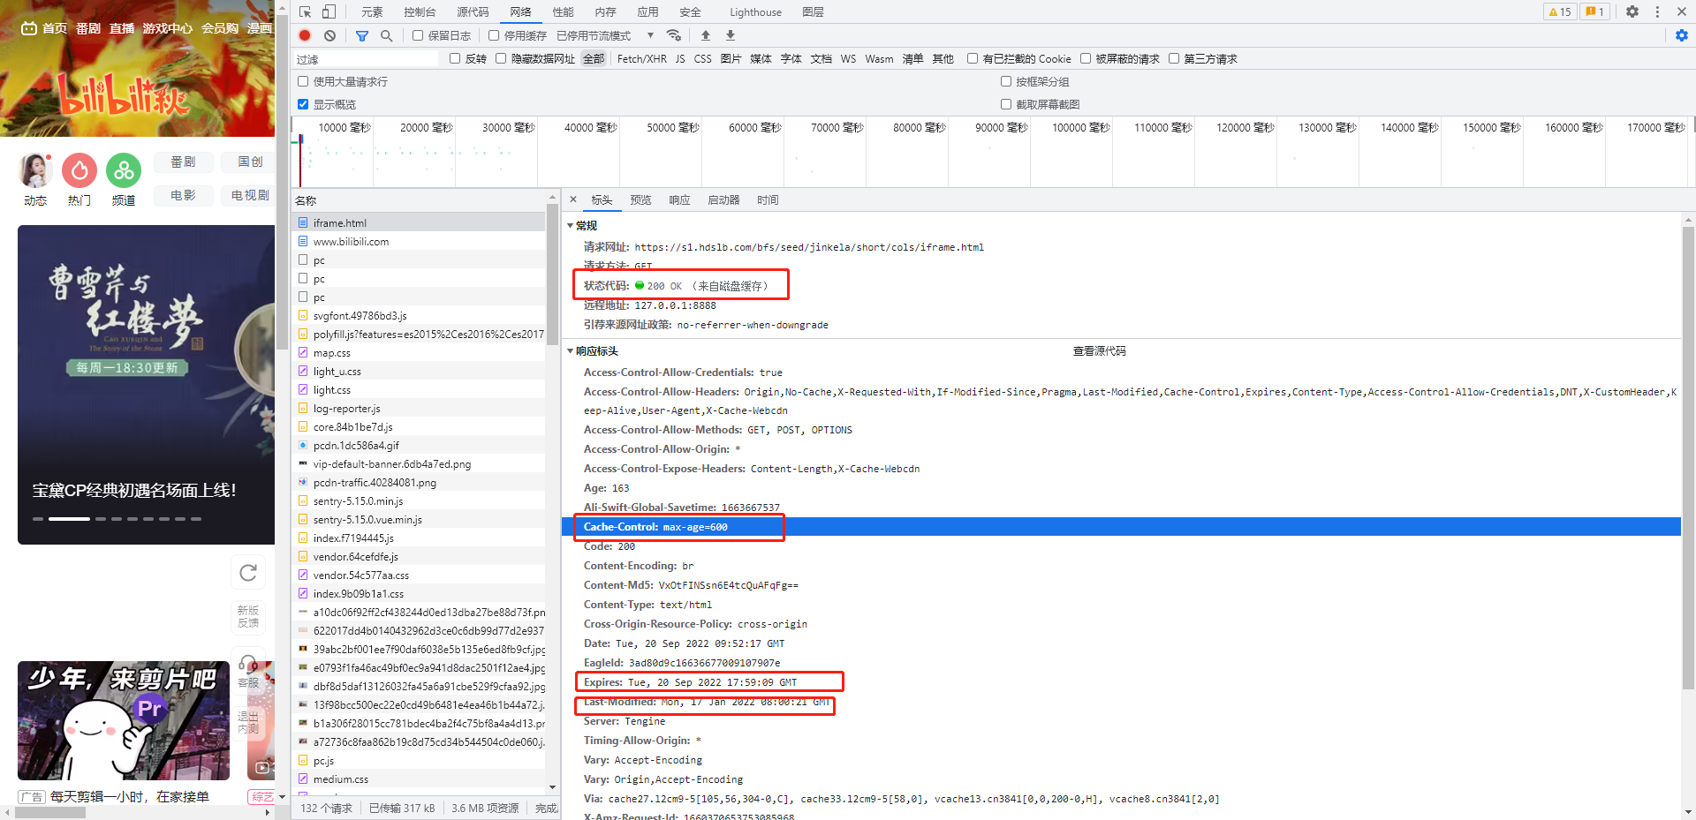
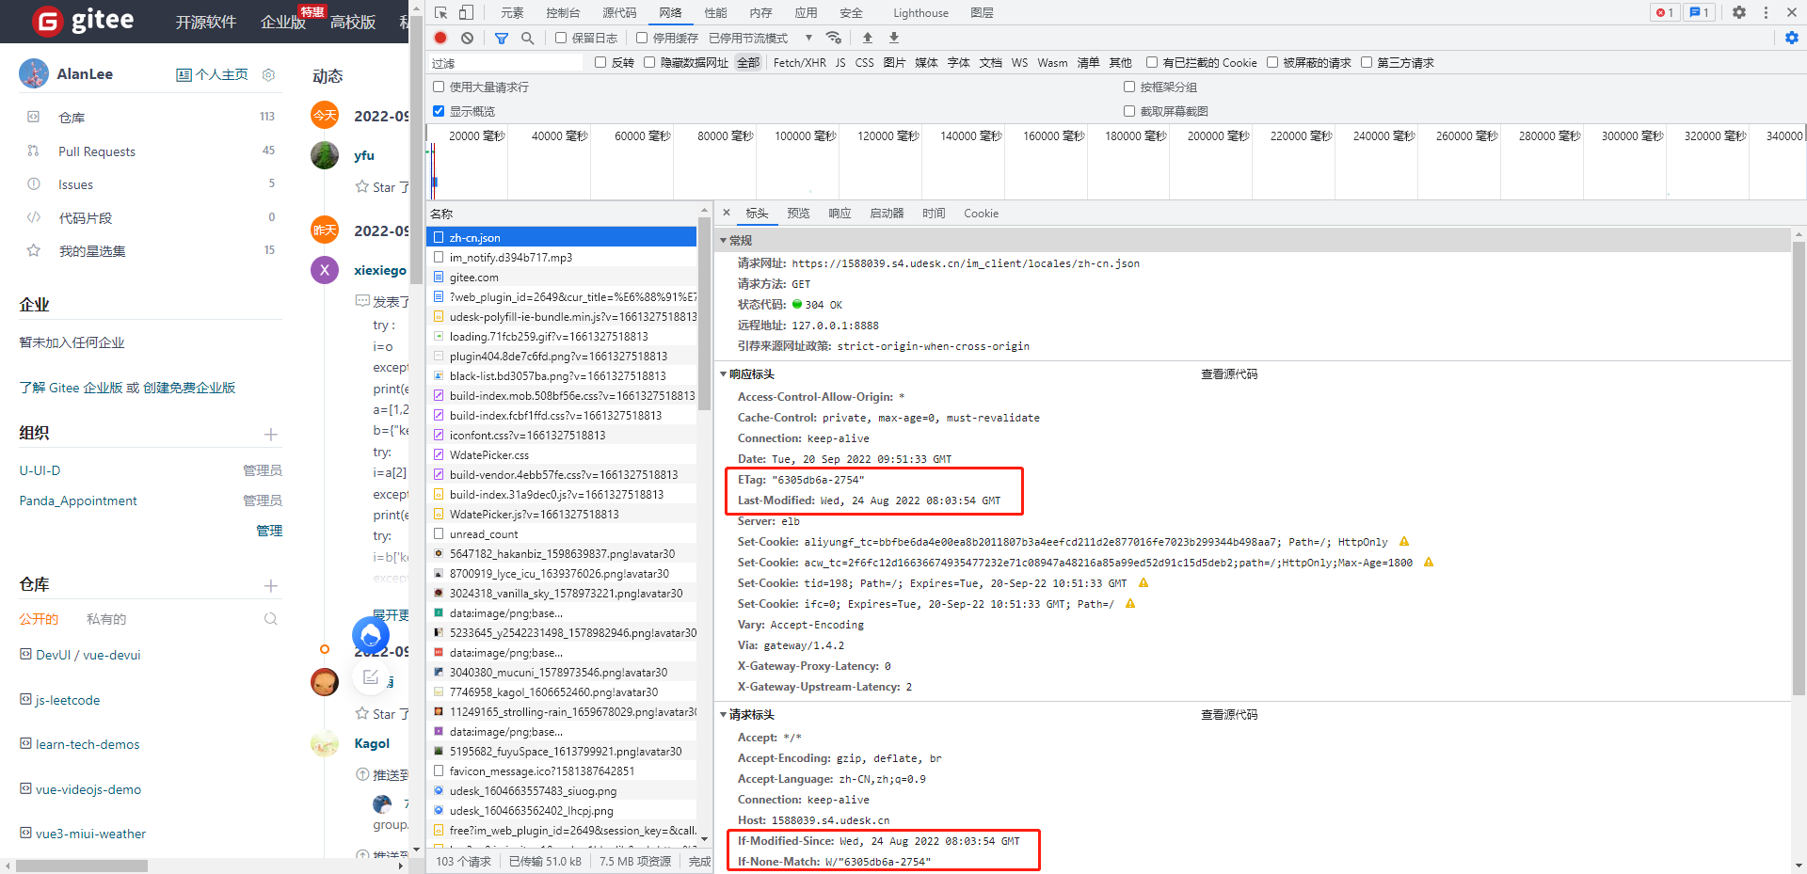
实战 | 企业案例
B站
码云Gitee

Slide 21
参考文章
HTTP 缓存 - HTTP | MDN
关于HTTP缓存验证Last-Modified和Etag的使用_Johnny丶me的博客-CSDN博客_etag last-modified
Etag & If-None-Match 专题 - 沧海一滴 - 博客园
node强缓存和协商缓存怎么实现 - 开发技术 - 亿速云
如何使用node解读http缓存的内容 - web开发 - 亿速云
axios无法获取响应头headers的Content-Disposition字段 - codesyofo - 博客园
HTTP 的缓存为什么这么设计？ - 掘金
【Web 缓存机制系列】2 – Web 浏览器的缓存机制 | AlloyTeam

Slide 22
Thanks

